Slide 1

Værktøj 10: Forandringer og stress - Ledelsen
Vi forebygger stress sammen
Notes:
OBS tovholdergruppe: ”Forandringer og stress” indeholder flere processer rettet mod forskellige niveauer i organisationen. Denne proces er tiltænkt ledelsen og er altså rettet mod en ledelsesgruppe, der kan bruge processen til at tage deres del af ansvaret for stressforebyggelse ifm. med en forandringsproces. Specifikt handler processen om involvering og kommunikation.

Slide 2

Proces
Oplæg: Hvad er stress og kilder til stress ved forandringer
Oplæg: Roller og ansvar i stressforebyggelsen og introduktion til Involveringstrappen
Fælles diskussion: Involveringstrappen

Slide 3

Hvad er stress?
Kortvarig stress betegner en tilstand, hvor vi mobiliserer ekstra kræfter i en kravsituation
Stress kan forstås både fysiologisk, psykologisk og socialt – og både fysiologiske, psykologiske og sociale stressorer kan få os til at opleve stress
Stress som begreb har udviklet sig siden 30’erne og frem til i dag

Slide 4

Hvad er stress?
Hør Pia Ryom fortælle om stressbegrebet og den fysiologiske, psykologiske og sociale stress
https://www.youtube.com/watch?v=oCbQOiV4078&feature=youtu.be

Slide 5

Kilder til stress ved forandringer
Traditionelle:
Ændringer i arbejdsgange, usikkerhed på egne kvalifikationer, forandring opleves som synonym med nedskæring.
Relationelle:
Nye krav kan føre til usikkerheder, som kan føre til konflikter i arbejdsgruppen, rolleuklarhed kan skabe konflikter og borgere/ brugere/patienter kan opleves krævende, fordi de ikke forstår (grunden til) forandringen.
Moderne:
Balancen mellem arbejde og fritid, oplevelsen af at være tankemæssigt på arbejde hele tiden, højere grad af selvledelse.

Slide 6

Hvem skal gøre hvad?
Alle niveauer i organisationen har et ansvar for at forebygge stress i forbindelse med en forandringsproces
Arbejdsmiljøorganisationen/MED har fx det overordnede ansvar for, at der tages hånd om det psykiske arbejdsmiljø før, under og efter forandringerne
Den enkelte arbejdsgruppe/team/afdeling har fx ansvar for at diskutere mulighederne i forandringen, hjælpe hinanden med at forvente det bedste og rejse de spørgsmål, der bekymrer
Individet har fx ansvar for at være nysgerrig og åben og undgå en for kraftig trusselsvurdering

Slide 7

Hvem skal gøre hvad?
Ledelsen har ansvaret for at:
Planlægge forandringerne
Fortælle om forandringsvisionen: Hvorfor er det vigtigt at lave forandringer og hvad vil vi opnå?
Være lyttende og åbne og have tillid til, at medarbejdernes eventuelle bekymring retter sig mod løsningen af kerneopgaven
Sørge for at informere i rette mængder på det rette tidspunkt
Sørge for, at medarbejderne får indflydelse, hvor det er muligt
…men hvordan?

Slide 8

Introduktion til Involveringstrappen
Involveringstrappen er en model, der hjælper os med at sikre:
Den rette information på rette tidspunkt
Den rette grad af involvering på rette tidspunkt
Den rette grad af salg af visionen for forandringen på rette tidspunkt
På den måde skulle det gerne blive nemmere at leve op til vores ansvar for at agere stressforebyggende i den kommende forandringsproces.

Slide 9
Niveauer af involvering
Involveringstrappen skelner imellem fem forskellige niveauer af involvering:
Fortæl – når en beslutningen allerede er truffet
Sælg – når løsningen er fastlagt, men der kan åbnes op for spørgsmål
Test – når I vil præsentere et forslag til en løsning, der kan kvalificeres med input og gode idéer
Konsultér – når der kun er vedtaget overordnede idéer, og I ønsker flere input til design af løsningen, så den bliver bedre og ejerskabet større
Samskab – når processen er helt åben og løsninger og beslutninger skal udvikles i fællesskab

Slide 10
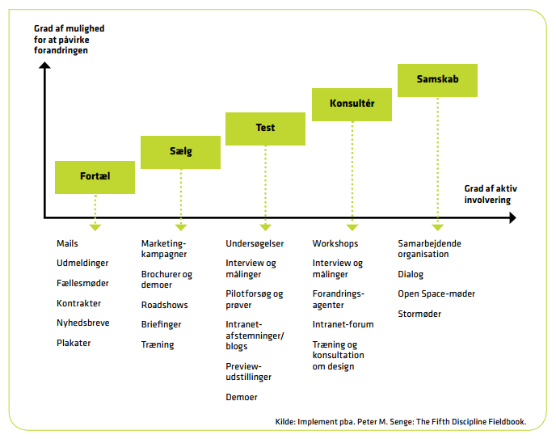
Involveringstrappen
Notes:
OBS tovholdergruppe: Præsentér, at idéen er, at modellen giver en overblik over, hvilke kommunikationskanaler, der passer til hvert niveau af involvering
Bed derefter deltagerne skrive trinene/niveauerne op på papkort/A4 ark og hæng dem op på en tavle eller en væg. Det kan være fint, at deltagerne på den måde er med til at ”lave” modellen selv, men I kan selvfølgelig også sørge for, at trinene i modellen hænger klar på forhånd, hvis I har det bedre med det.

Slide 11




Fælles diskussion
I hvilken grad er forandringen til diskussion helt overordnet? Kan præmissen for den ændres eller ligger den fast? Skriv den overordnede forandring på en post-it og placér den på et passende trin.
Kortlæg alle aktiviteter i forandringen, hvor der er planlagt kommunikation til eller involvering af de berørte: møder, workshops, stormøder, mails, udmeldinger… Skriv hver aktivitet på en post-it.

Slide 12
Fælles diskussion
Vurdér hver enkelt aktivitets niveau på involveringstrappen og placér hver post-it herefter
Selvom en forandring overordnet ligger på et niveau, kan der fx være andre muligheder for at påvirke, hvordan løsningen skal udmøntes i den enkelte afdeling. Enkelte aktiviteter kan derfor godt befinde sig et andet sted på trappen

Slide 13

Fælles diskussion
Er der aktiviteter, hvor vi skal ændre vores kommunikationsform?
Er der nogle steder, hvor vi kan skabe en højere grad af involvering?
Er der noget, vi mangler at kommunikere?
Har vi styr på vores aftaler?

Slide 14
Tak for i dag!
Vi forebygger stress sammen

